Slide 1

Tutorial de botones verdes

Slide 2
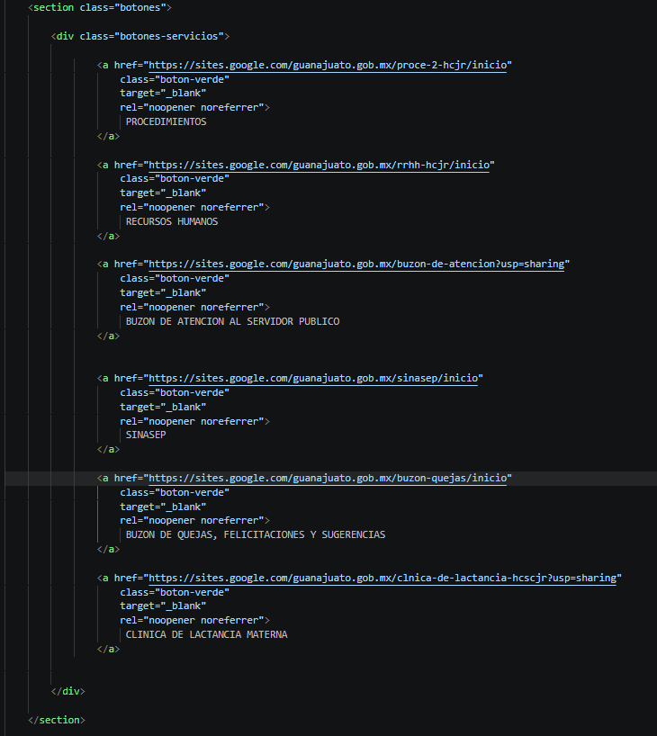
1. Sección botones programable en css
2. Sección botones-servicios programable en css
La etiqueta <a> sirve para crear un hipervínculo
Abre la página en una nueva pestaña
3. Sección botón verde-programable en css
Protocolo
Titulo

Slide 3
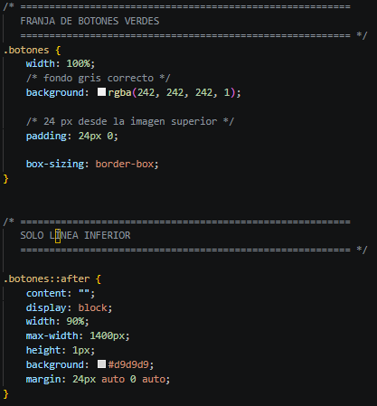
Esa es una abreviatura de:
padding-top: 24px;
padding-bottom: 24px;
padding-left: 0;
padding-right: 0;
El padding sirve para crear espacio interior dentro de la sección .botones
Sin border-box el ancho no incluye el padding
Crea un elemento visual después del contenido de .botones que será la línea gris
Necesario para que el elemento exista
Facilita su control de ancho, altura y margen
Indica el color de la línea
24 px arriba, auto a la derecha, 0 px abajo, auto a la izquierda

Slide 4
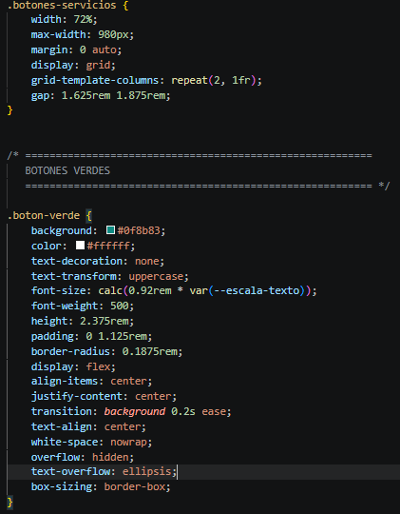
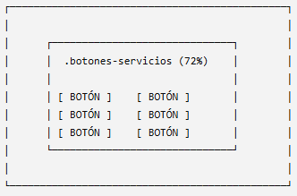
Hace que el contenedor ocupe el 72% del ancho disponible
Sirve para organizar elementos en filas y columnas
Contenedor
Crea 2 columnas con (2,) y (1fr) reparte el espacio disponible ente ellas
Contenedor
Contenedor
Establece el espacio entre los botones.
1.625rem → separación vertical
1.875rem → separación horizontal
Contenedor
Quita el subrayado típico de los enlaces <a>
Hace que el texto aparezca en mayúscula
Hace que el cambio de fondo al pasar el cursor sea suave
Intenta mantener el texto en una sola línea
Si el texto es demasiado grande para el botón, oculta lo que sobresale
Permite mostrar … cuanto el texto no cabe

Slide 5

Tutorial carrusel de imágenes

Slide 6
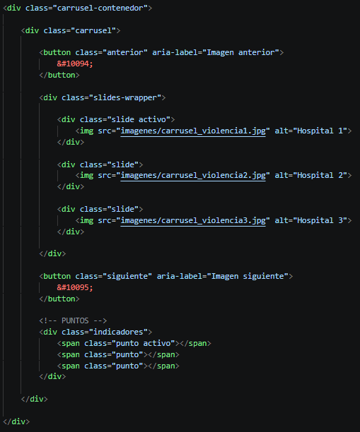
1. Clase para editar el formato del carrusel
2. Clase a editar los botones e imágenes
3.Class=“anterior” modifica el botón que retrocede las imágenes
4. Código para dibujar una flecha
5. Recopila todas las imágenes
6. Slide activo significa que es la primer imagen a mostrar
7. Slide es el resto de imágenes
8.Class=“siguiente” modifica el botón que retrocede las imágenes
9. Contenedor que agrupa los puntos que indican en que imagen estás

Slide 7
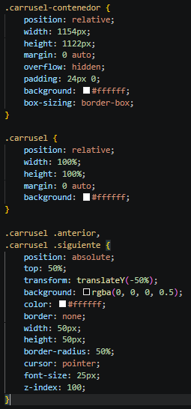
1. Hace que .carrusel-contenedor pueda servir como referencia para elementos posicionados con position: absolute
2
2. Sirve para que se apliquen las mismas propiedades en ambos botones
3 y 8 de diapositiva anterior
Permite colocar las flechas en una posición específica dentro del carrusel usando a .carrusel como referencia
Centran los botones de flecha
Fondo del botón de flecha

Slide 8
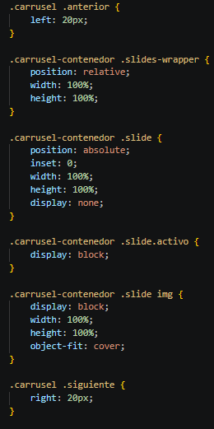
La flecha queda a 20 píxeles del borde izquierdo del carrusel
Parte 5 de hace 2 diapositivas
Parte 7 de hace 2 diapositivas
Hace que todas las diapositivas se coloquen una encima de otra.
Pega esta diapositiva a los cuatro bordes del contenedor
Evita que las tres imágenes aparezcan al mismo tiempo
Parte 6 de hace 2 diapositivas
Evita espacios extra
Hace que la imagen llene completamente el espacio
La flecha queda a 20 píxeles del borde derecho del carrusel

Slide 9
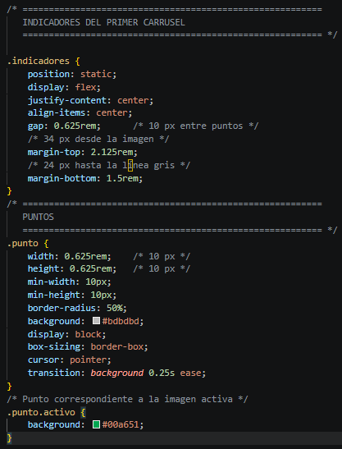
La flecha queda a 20 píxeles del borde derecho del carrusel
Separación entre la imagen y los puntos
Separación entre los puntos y la nueva sección
Aseguran que el punto nunca sea menor a 10 px
Transición de color
Transición de color a imagen activa

Slide 10



Cuando sea necesario borrar el primer carrusel simplemente se borra su versión HTML, java y CSS
Líneas 24, 130- 167,809
Archivo carrusel-violencia
Archivo carrusel_violencia

Slide 11
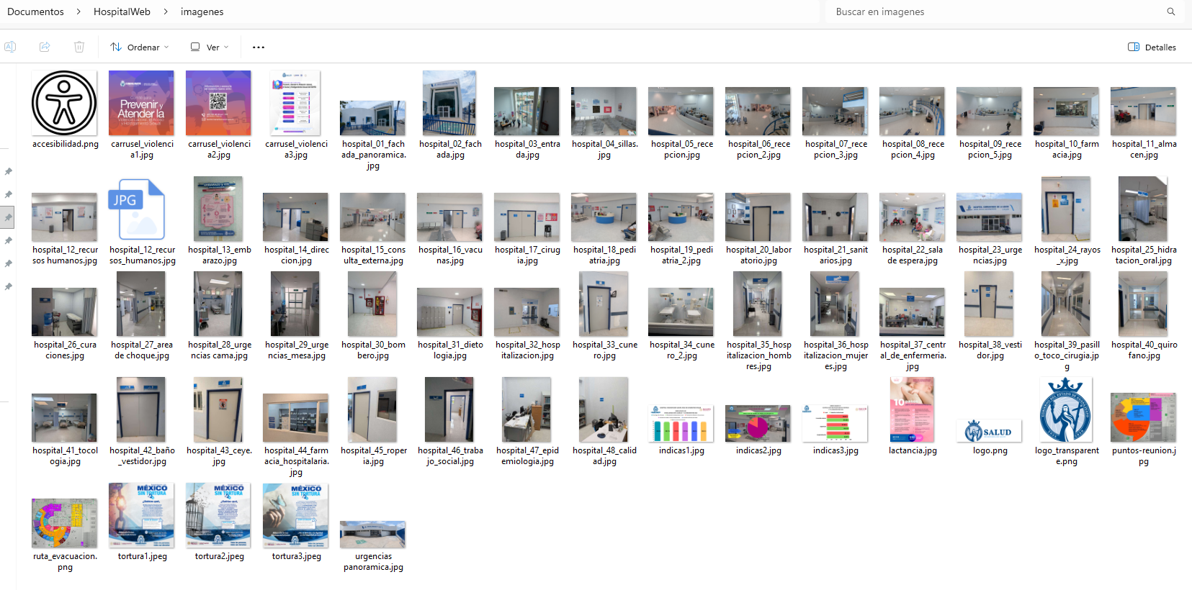
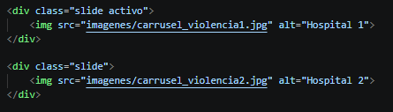
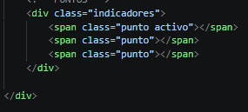
En caso de solo modificarlo a un carrusel de 2 imágenes
Colocarlas aquí con su respectivo nombre, el nombre de la carpeta no cambiara
Subir la imagen en esta dirección
Quitar una de las línea <span class=“punto”></span>

Slide 12
En caso de solo modificarlo a un carrusel de 4 o más imágenes
Subir la imagen en esta dirección
Colocarlas aquí con su respectivo nombre, el nombre de la carpeta no cambiara. Añadir los slides que sean necesarios con el protocolo <div
Añadir las líneas <span class=“punto”></span> que sean necesarias

Slide 13

Una vez que se ha entendido el código, se mostrará brevemente en la siguiente presentación únicamente las cosas a modificar en caso de que la página requiera actualizaciones

Slide 14
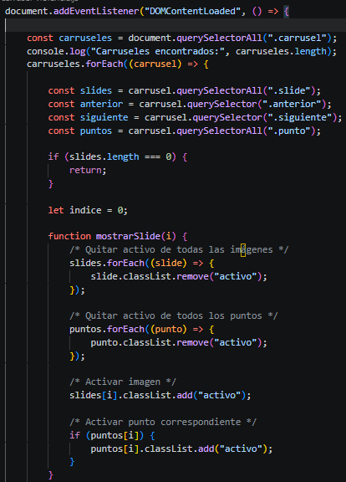
Protocolo necesario para que se ejecute el carrusel
Slides=Donde colocamos las imágenes
Anterior=Flecha izquierda
Siguiente=Flecha derecha
Puntos=Indicadores
Busca los elementos
Más protocolo
Mostrar la imagen número i y actualizar los puntos
Recorre todas las diapositivas y les quita la clase activo. Al quitar activo la imagen queda oculta.
Hace lo mismo con los indicadores. Todos vuelven a ser grises.
Activa la imagen correcta
Activa el punto correcto

Slide 15
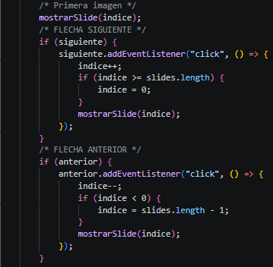
Hace que la primera imagen y el primer punto tengan la clase activo
Cuando alguien hace clic en este botón, ejecuta el código
Desplazamiento de imágenes
Devuelve el carrusel a la imagen del principio
Hace lo mismo del orden contrario

Slide 16
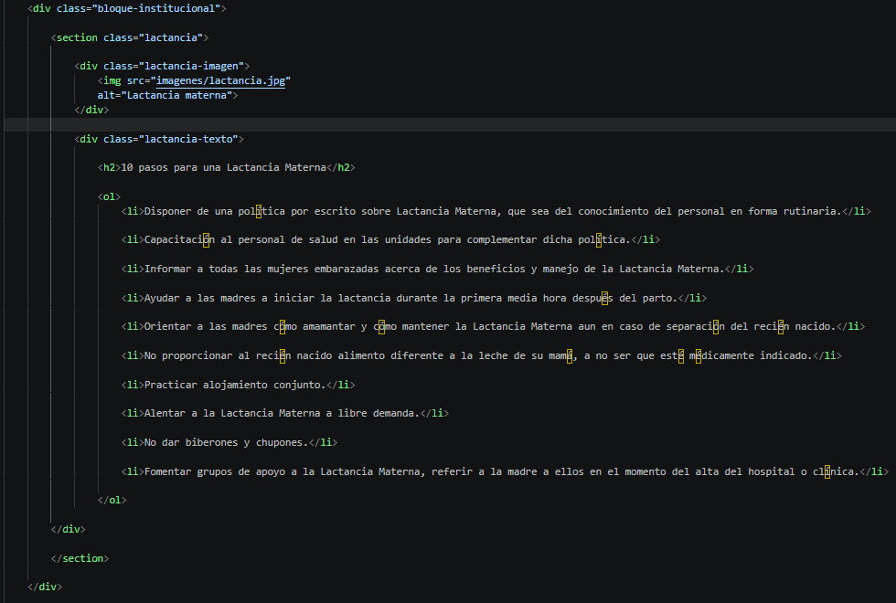
1. Clase a editar en CSS *
2*
3*
4*

